Slide 1
「非破壊試験等によるコンクリートの品質管理について」改定のポイント
改定前
第３ 発注者及び受注者が実施すべき事項
２．監督職員による立会及び報告書の確認
監督職員は、受注者が行う非破壊試験に対し、１工事につき１回以上立会するとともに、任意の位置を選
定（１箇所以上）し、受注者に非破壊試験を実施させ、測定結果報告書の当該箇所を確認する。
３．検査職員による検査
検査職員は、完成検査時に全ての測定結果報告書を確認する。
なお、中間技術検査においても、出来るだけ測定結果報告書の活用による検査の実施を行うものとする。
改定後
第３ 発注者及び受注者が実施すべき事項
削除 （監督職員と検査職員によるダブルチェックの廃止）
２．検査職員による検査
検査職員は、完成検査時に全ての測定結果報告書を確認する。
なお、中間技術検査においても、出来るだけ測定結果報告書の活用による検査の実施を行うものとする。

Slide 2
微破壊・非破壊試験によるコンクリート構造物の強度測定要領
改定のポイント
「6.3 測定回数」
同一条件での打設が複数回にわたる場合の、非破壊試験の測定回数縮減の考え方について変更した。上部構造１径間あたり、下部構造１基あたり３打設ロットを対象にすることを標準とした。
従来の要領では、工法によって測定箇所数が極端に多くなるという課題がある（例えば、上部構造を張出し架設工法で架設する場合等 ）。多様な施工方法に対応するため，改定を提案。
従来
改定案
一つの打設ロット中で３測線について非破壊試験を実施し平均値を求めて、判断
※3箇所／径間選定
二回目の打設ロット以降，１測線について非破壊試験を実施し、判断してもよい（ただし、強度が不足するとの結果の場合は、３測線実施）
非破壊試験の測定回数のイメージ
（同一条件と見なせる打設ロットが多い場合の例）
Notes:
メモ
従来，同一条件での打設が複数回にわたる場合は，各打設ロットで本来3測線測定（し平均値等を採用）すべきところを，１測線としてよいとの規定があった。しかし，非破壊試験の誤差を考えると，１測線の結果が十分信頼できるのか疑問が残る。
一方で，３測線を１測線にしても手間は１／３にならない。
各打設ロットで（申し訳程度に）中途半端な測定を行うよりも，必要な箇所数で本来の非破壊試験の結果が得られるよう測定するのが適当と考えた。
必要な箇所数については，かぶり測定の場合を参考にした。
これにより，構造物の構築方法にかかわらず，同程度の確認が可能と考えられる。
ポンチ絵は１径間を１２の打設ロットに割っていますが，このような形式の橋（径間が長い）の場合もっと多くなることが多いと思います。

Slide 3
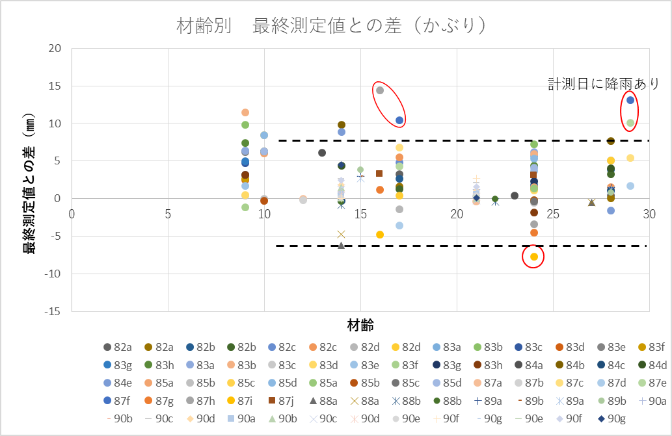
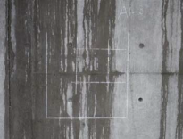
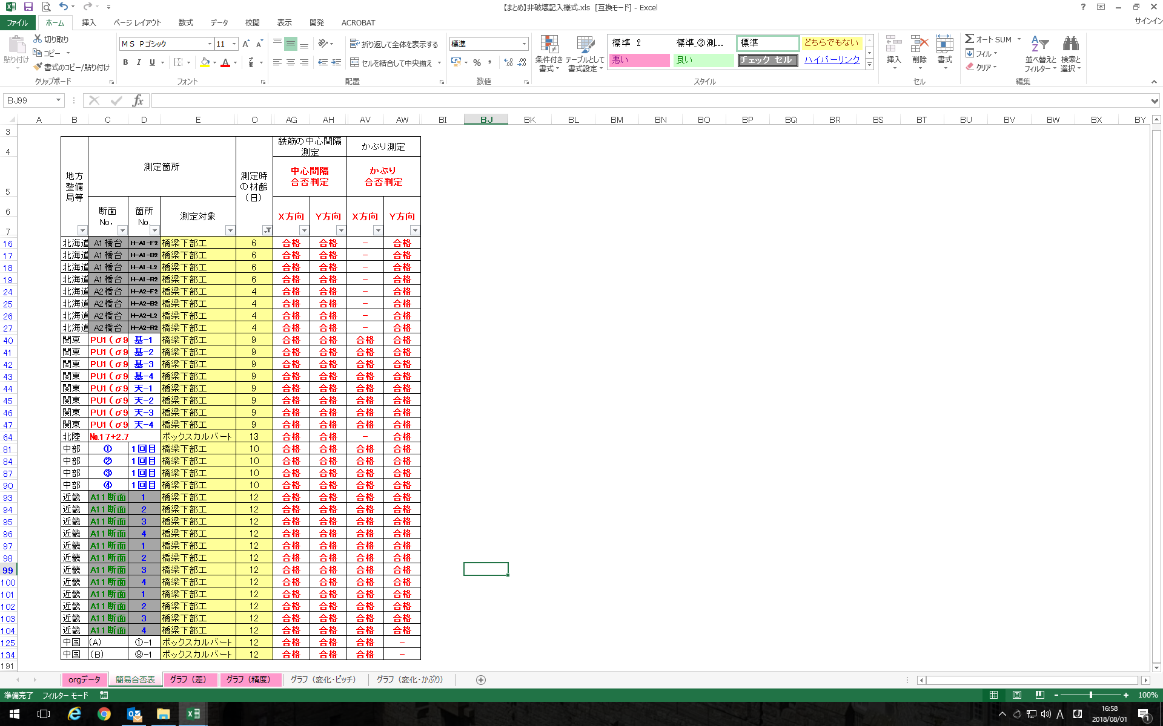
非破壊試験によるコンクリート構造物中の配筋状態及びかぶり測定要領
改定のポイント
◆H29年度試行概要と結果
全国10地方整備局等において非破壊測定（配筋、かぶり）の試行を実施し（計12工事、測定データ数663件）、コンクリート水分量の変化（材齢）に対する鉄筋探査（配筋、かぶり）の精度を検証した。
その結果、ピッチ、かぶりともに材齢が小さくても一定の計測精度があることを確認。【下表より】
材齢１０日を超えた計測においては、計測日に降雨があり影響が生じたと思われる特異値を除き、ほぼ同一の範囲に分布（比較的精度が高い）【下図より】
10日以上はほぼ同一範囲に分布（比較的精度が高い）
降雨時の計測面の状態例
材齢が小さくても、測定自体は可能。
※最終計測値との差について： 材齢が大きくなるほど実測値に計測値が近づく傾向であることから（中部地整等における実測値との比較結果より）、最終計測値は真値により近い値として、比較対象としたもの。
◆要領改定箇所
試行結果を受け、より測定精度を確保する観点、工程管理に資する情報を付与する観点から、材齢を規定。
【改定前】 現場の工程に支障の及ばない範囲において、コンクリートの乾燥期間を可能な限り確保した上で測定を行うこと。
【改定後】 コンクリートの材齢を１０日以上確保した上で測定することが望ましく、現場の工程に支障の及ばない範囲において、
コンクリートの乾燥期間を可能な限り確保した上で測定を行うこと。

